Slide 1
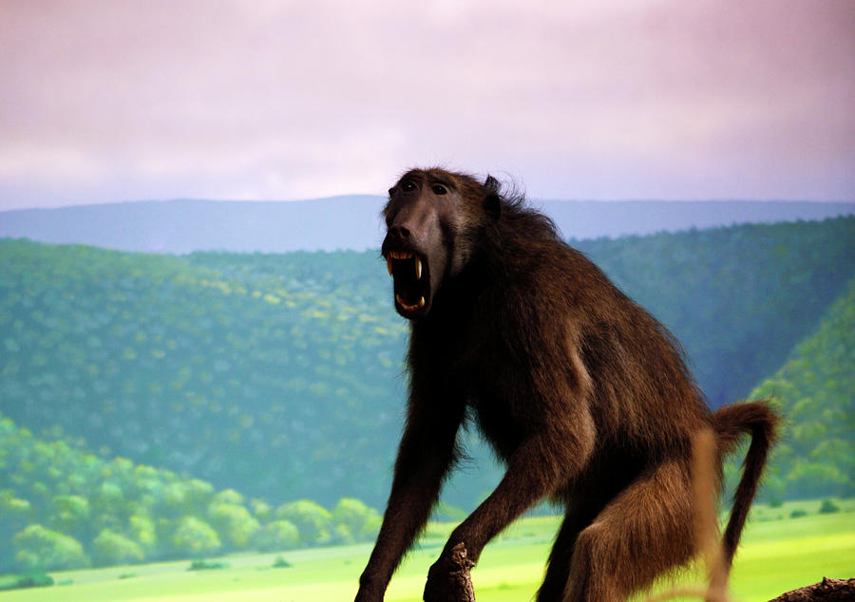
«Ругаться матом – быть приматом»
Горки - 2012

Slide 2
Скверна (устар. и книжн.) – это нечто гнусное, мерзкое, порочное.
Сквернословие –речь, наполненная скверными, непристойными словами.
Мат – неприличная матерная брань.
Нецензурный – противоречащий требованиям цензуры; неприличный, непристойная нецензурная брань.

Slide 3
Для чего люди используют в своей речи мат?
1) чтобы казаться «крутым» 2) для эмоциональной разрядки 3) для оскорбления, унижения человека
4) демонстрации агрессии
5) демонстрации отсутствия страха
6) демонстрации раскованности пренебрежительного отношения к законам
7) демонстрации принадлежности к группе в которую ты входишь

Slide 4
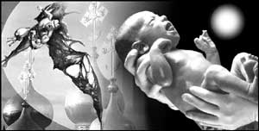
У русских славян считалось грехом бранить детей, ибо на том свете они отвернутся от своих родителей. Ребенка, которого обругали “скверным” словом с упоминанием черта, дьявола, ведьмы могли унести по поверью злые силы. Нельзя было браниться в доме при иконах, при печке (по поверью этого не выносил Домовой). В дом, где бранятся, проникают бесы, а вот ангелы покидают свое жилище.

Slide 5
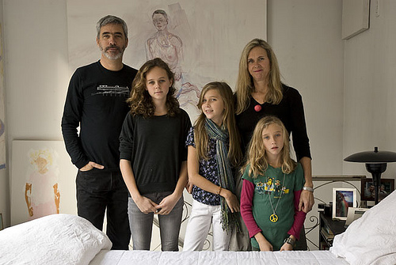
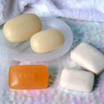
Обычай в американских семьях. Когда дети приносят с улицы “мерзкие” слова и спрашивают об их значении, то родители, как правило, в обязательном порядке заставляют ребенка вымыть рот с мылом. И это вовсе не наказание, а простая гигиена: ведь “скверные” слова пачкают и рот, и душу. Я думаю, неплохо было бы и нам учредить подобный обычай!

Slide 6
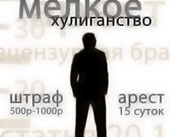

Slide 7
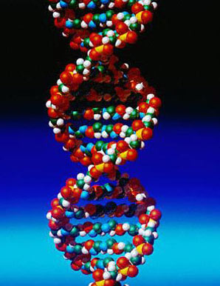
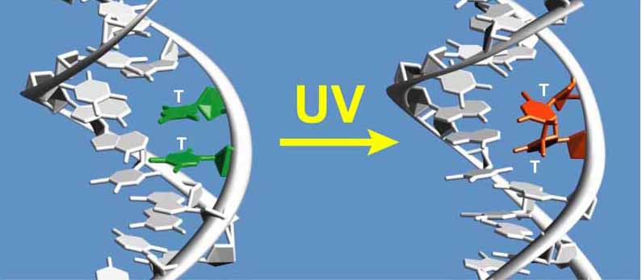
Разрушается генетический аппарат
Бранное слово
Молекулы наследственности

Slide 8
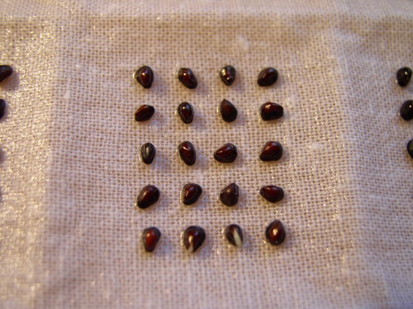
Почти ВСЕ СЕМЕНА ПОГИБЛИ, а те что выжили, стали генетическими уродами.

Slide 9
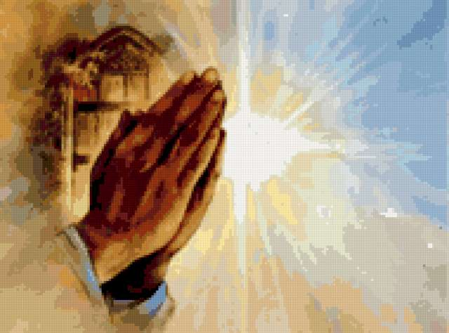
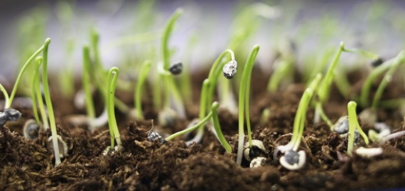
Эффект произносимых слов не зависит от силы слова (громко , шепотом)
молитва

Slide 11
Сквернословие может превратиться в привычку, от которой трудно избавиться.
Стоит только начать сквернословить, и бранные слова будут легко срываться с твоих губ.
Люди могут подумать, что ты плохо воспитан.
Хорошие люди не сквернословят, а я хочу, чтобы люди считали каждого из вас хорошим.
Сквернословие оскорбительно для многих. Большинство людей просто не хотят этого слышать, поэтому сквернословить при них — это грубость.
Люди могут подумать плохо о твоей семье. А это значит, что из-за твоего поведения страдает репутация каждого из них.

Slide 12
Сам не говори плохих слов.
Сознавай и цени меру своего авторитета. Свой рейтинг.
Как быть с теми, кто сквернословит? Мы не можем справить общество в целом, но пресечь сквернословие внутри семьи, класса, группы можно.
Научись просить прощения, если что-то с языка вдруг сорвалось.
Моя речь – это моё зеркало, моё достоинство.

Slide 13
Список желаний:
1. Быть человеком, которого любят. 2. Иметь много денег. 3. Иметь самый современный компьютер. 4. Иметь верного друга. 5. Мне важно здоровье родителей. 6. Иметь возможность многими командовать. 7. Иметь много слуг и ими распоряжаться. 8. Иметь доброе сердце. 9. Уметь сочувствовать и помогать другим людям. 10. Иметь то, чего у других никогда не будет.

Slide 14
Спасибо всем за участие в нашем мероприятии.
Всего вам доброго!

